Slide 1





Τελική εργασία ECE-333
Υπεύθυνος καθηγητής: Χρήστος Σωτηρίου
Δημήτριος Τσαλαπάτας

Slide 2
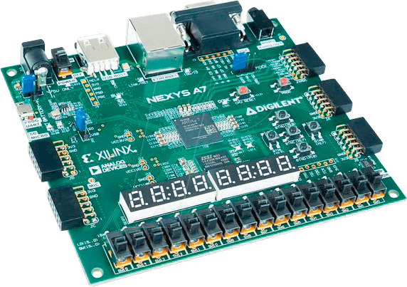
Ελεγκτής Επιταχυνσιόμετρου ADXL-362
Στόχος της τελικής εργασίας αποτελεί η δημιουργία κυκλώματος το οποίο διαβάζει δεδομένα από το ADXL362 και τα εκτυπώνει σε ένα τερματικό με την χρήση UART στην πλακέτα FPGA Nexys A7-100T

Slide 3
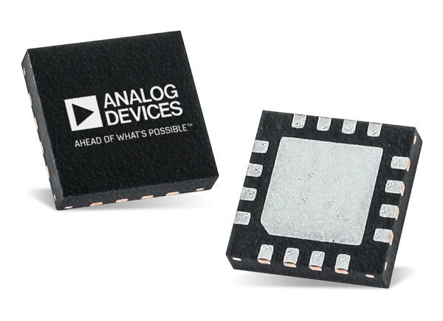
Η υλοποίηση αποτελείται από 3 βασικά
μέρη, τα οποία συγκεκριμένα είναι:
Υλοποίηση του Transmitter για το UART και την επιτυχή αποστολή δεδομένων σε ένα τερματικό (π.χ. Putty)
Υλοποίηση Ελεγκτή SPI Master για αμφίδρομη επικοινωνία με το ADXL362
Υλοποίηση ελεγκτή ADXL362

Slide 4
Project overall
Υλοποιήθηκαν 7 modules:
Top module
Transmitter UART module
Transmitter Controller module
SPI Master module
Acceleremeter instructions module
Data sort module
Double Dabble module
Υλοποιήθηκαν συνολικά 6 FSM’s
Τύπου MOORE για να επιτελέσουν όλες
Τις απαραίτητες λειτουργίες
Έγινε χρήση της μονάδας MMCM

Slide 5
Dataflow SPI Master

Slide 6
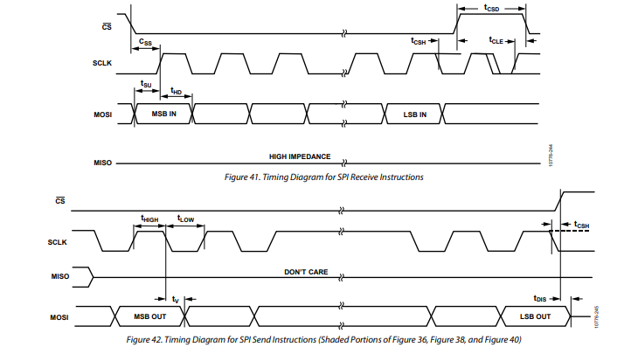
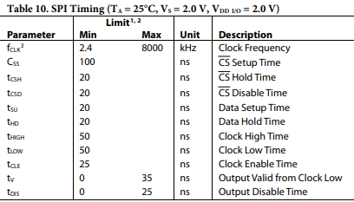
Υλοποίηση SPI Master
Για την υλοποίηση του SPI Master αντλήθηκαν
πληροφορίες από το Wikipedia ώστε να γίνει
κατανοητός ο ακριβής τρόπος λειτουργίας του πρωτοκόλλου
Λήφθηκαν υπόψιν και οι απαραίτητοι χρονισμοί
Που δίνονται στο datasheet του ADXL-362
Για σωστή επικοινωνία

Slide 7
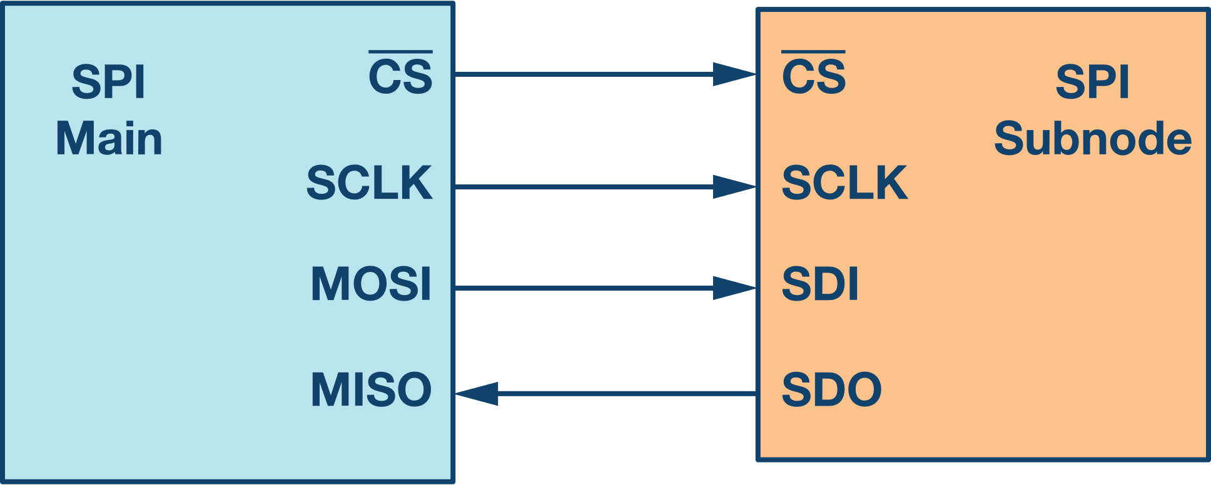
Υλοποίηση SPI Master
Οι βασικές συνδέσεις του SPI είναι:
MOSI: Η έξοδος του Master και είσοδος του Slave
MISO: Η έξοδος του Slave και είσοδος του Master
CS: Επιλογή του αντίστοιχου slave και αρχή επικοινωνίας
SCLK: Ρολόι επικοινωνίας (από 1-8 Mhz για το ADXL362)

Slide 8
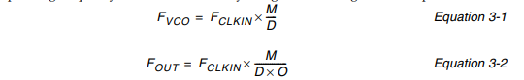
Χρήση MMCM
Επιλέγεται να χρησιμοποιηθεί ένα ρολόι των 5 Mhz(200 ns) για το SCLK με την χρήση του MMCM για να μετατρέψει το ρολόι των 100Mhz στο επιθυμητό
Με την χρήση των παρακάτω εξισώσεων, προκύπτει M(CLKFBOUT_MULT_F) = 32, D(DIVCLK_DIVIDE) = 5 και O(CLKOUT_DIVIDE) = 128

Slide 9
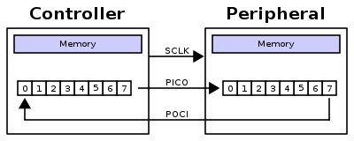
Υλοποίηση SPI Master
Βασικό στοιχείο του SPI Master αποτελεί ένας Shift Register των 8-bits όπου κρατάει αποθηκευμένο το μήνυμα προς αποστολή καθώς επίσης αποθηκεύει και τα δεδομένα που έρχονται από το επιταχυνσιόμετρο

Slide 10
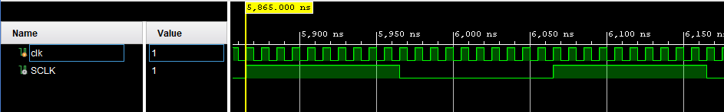
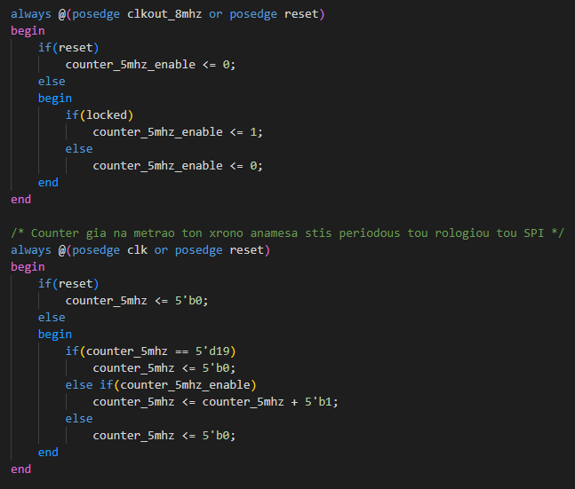
Υλοποίηση SPI Master
Για να επιτευχθούν οι ανάλογοι χρόνοι setup και hold που ζητούνται χρειάζεται να γνωρίζουμε την θέση του SCLK σε σχέση με το clock του συστήματος, αυτό επιτυγχάνεται μέσω του counter_5mhz

Slide 11
Dataflow SPI Master

Slide 12
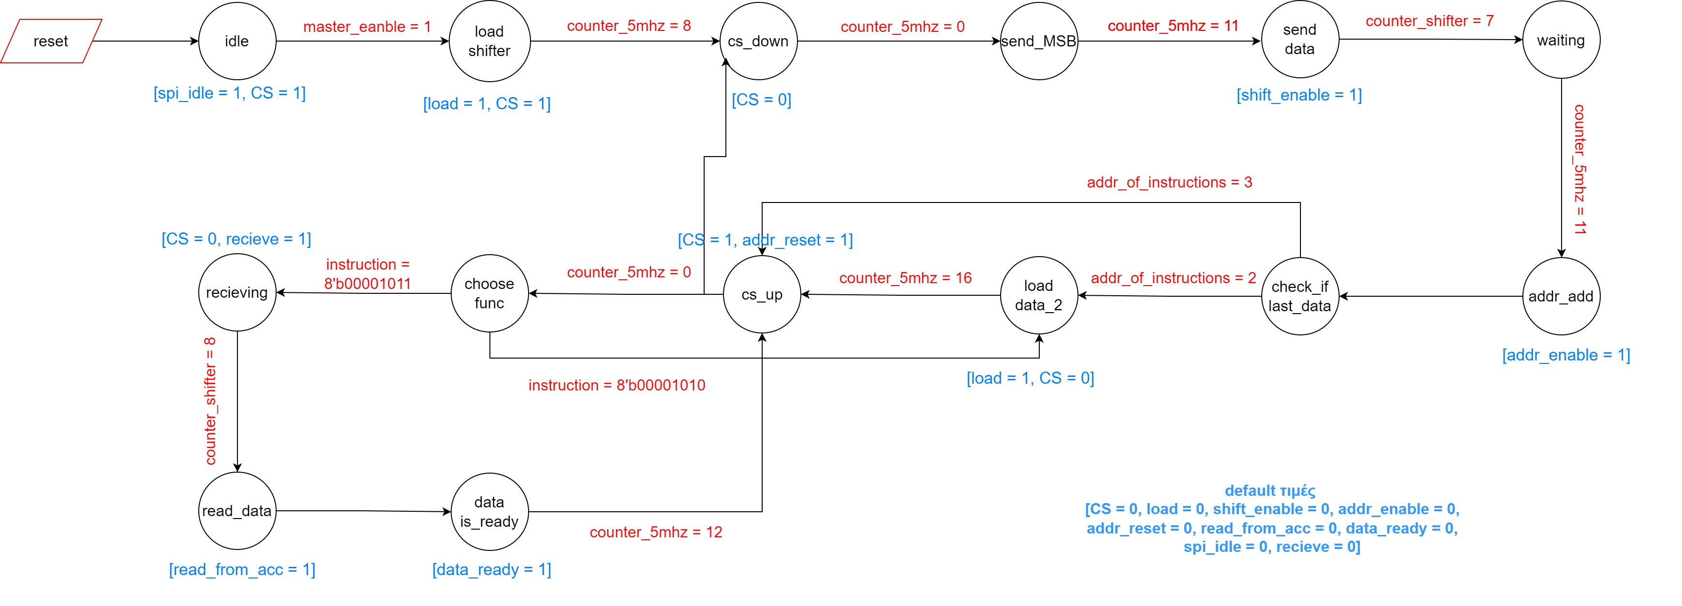
FSM SPI Master
Υλοποίηση MOORE
14 States
Notes:
Ουσιαστικά η συγκεκριμένη FSM ελέγχει όλη την λειτουργία του Shift register του SPI. Συνδέεται με το επόμενο module που είναι το acc instructions, το οποίο του στέλνει τις εντολές που πρέπει να στείλει το SPI και με βάση τα states ορίζεται το πότε θα γίνει load, ποιο από τα data κλπ. Ουσιαστικά αρχικα αρχικοποιείται, καισ το state send data στέλνετε το πρώτο data. Στο check if last data γίνεται έλεγχος εάν είναι τελευταίο data του μηνύματος ώστε να πάει στο CS_UP και στην συνέχεια στο idle. Εάν δεν είναι το τελευταίο συνεχίζει στο να κάνει ξανά load και μετά γίνεται έλεγχος στο choose func ώστε να γνωρίζουμε εάν θα γίνει receive ή send. Εάν είναι receive πάει στο ανάλογο state και στην συνέχεια διαβάζει data τα αποθηκεύει και ενημερώνει πότε είναι έτοιμα.

Slide 13
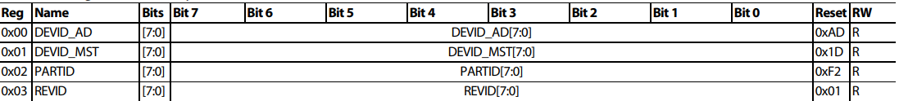
Έλεγχος SPI Master
Το SPI Master ελέγχθηκε διαβάζοντας registers από το επιταχυνσιόμετρο που έχουν σταθερές τιμές πάντα

Slide 14
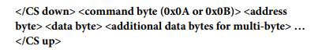
Υλοποίηση Ελεγκτή ADXL-362
Αρχικά απαιτείται να σταλούν εντολές διαμόρφωσης στο επιταχυνσιόμετρο ώστε να οριστούν παράμετροι όπως το όριο της μέτρησης και η ταχύτητα αποστολής δεδομένων
Διαδικασία επικοινωνίας με το επιταχυνσιόμετρο για burst και single read / write

Slide 15
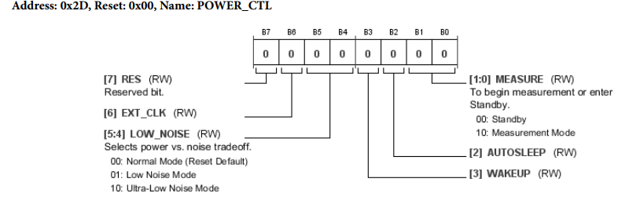
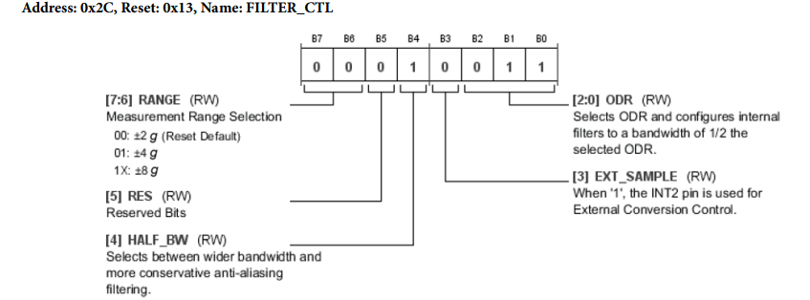
Εντολές Διαμόρφωσης ADXL-362
Soft Reset Register: Στέλνετε η τιμή 0x52 στην διεύθυνση 0x1F ώστε να γίνουν reset και clear όλοι οι registers
Σημείωση: Μετά το soft reset υπάρχει καθυστέρηση περίπου 0.5 ms
Power Control Register: Στέλνετε η τιμή 8’b00000010 στην διεύθυνση 0x2D ώστε να θέσουμε το accelerometer σε κατάσταση μέτρησης
Filter Control Register: Στέλνετε η τιμή 8’b00010100 στην διεύθυνση 0x2C ώστε να θέσουμε όριο μέτρησης +- 2g και bandwidth ¼ της ταχύτητας μετάδοσης και (ODR) = 200 Hz

Slide 16
Υλοποίηση Ελεγκτή ADXL-362
Υπάρχουν δύο μέθοδοι ώστε να διαβαστούν τα δεδομένα από το επιταχυνσιόμετρο
FIFO
Ανάγνωση από Registers
Επιπλέον εντολές Διαμόρφωσης
Επιπλέον περιορισμοί σε συγκεκριμένους χρόνους για το SPI
Συλλογή όλων των δεδομένων με μία εντολή
Συλλογή δεδομένων με ξεχωριστή εντολή SPI για το καθένα
Δεν απαιτείται κάποια ιδιαίτερη διαμόρφωση για να λαμβάνονται τα δεδομένα

Slide 17
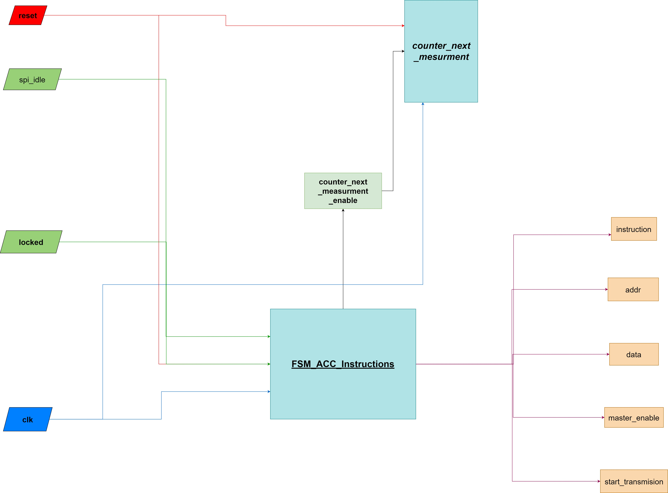
Dataflow ACC instructions

Slide 18
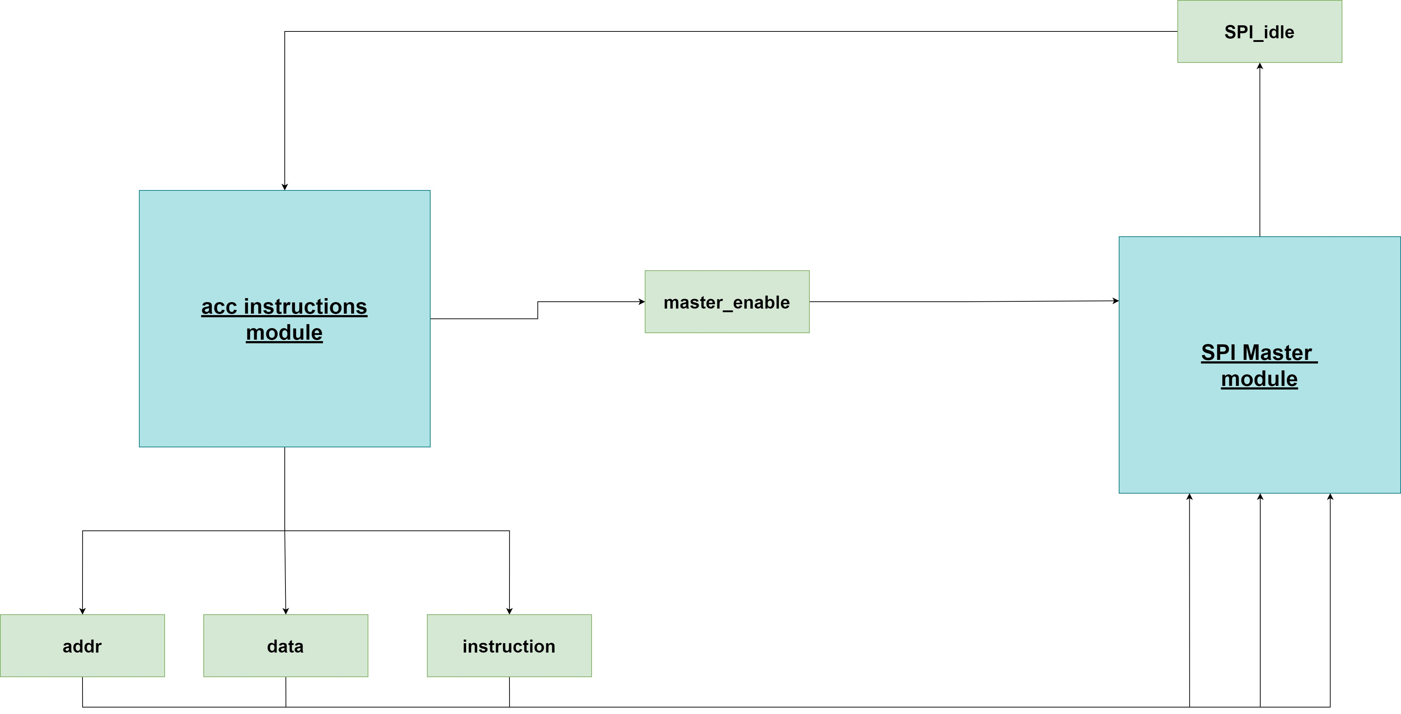
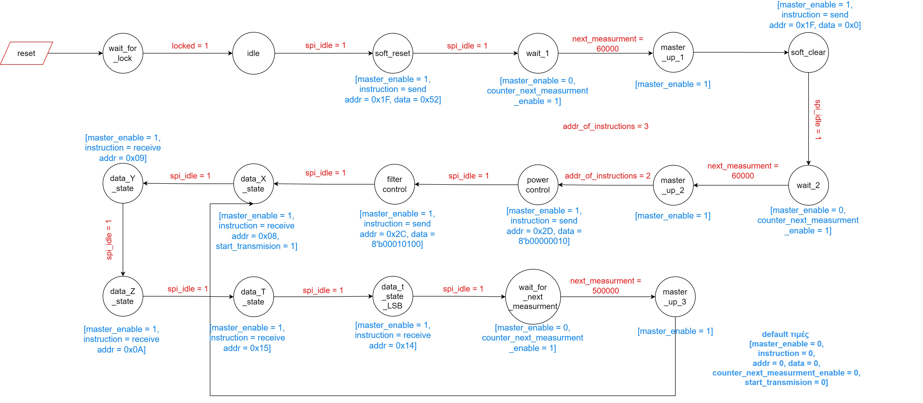
Υλοποίηση MOORE
17 States
FSM Acc Instructions
Notes:
Τα states για wait είναι ότι περιμένουμε αρχικά να περάσουν τα 0.5 ms μετά το reset και στην συνέχεια περιμένουμε 5 msec καθώς κάθε τόσο στέλνει νέα δεδομένα το acc οπότε δεν έχει νόημα να δειγματολειπτούμε παραπάνω φορές. Τα master up είναι γτ πρεπει να ανεβει πιο πριν το master up ώστε να μην στελνει το spi idle = 1 που είναι ο έλεγχος για το επόμενο state

Slide 19
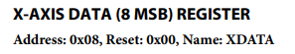
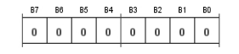
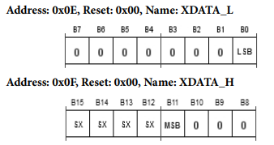
Υλοποίηση Data Sort
Αποθήκευση των μετρήσεων σε πίνακες για να προκύψει ο μέσος όρος
Επιλέχθηκε να διαβάζονται οι signed τιμές με τα 8 MSB εφόσον δεν είναι απαραίτητη η πολύ μεγάλη ακρίβεις στις μετρήσεις
Notes:
Ουσιαστικά χρησιμοποιούμε πίνακες με 128 θέσεις και κάθε τιμή που εισάγετε προστίθεται με την προηγούμενη ώστε τελικά να γίνει ένα shift <<7 και να λάβουμε τον μέσο όρο. Το εύρος της κάθε θέσης είναι 16 bits καθώς υπολογίστηκε ότι για μέγιστη τιμή 256 * 128 = 32768 που χωράει σε 16 bit τιμή

Slide 20
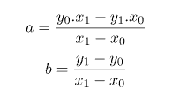
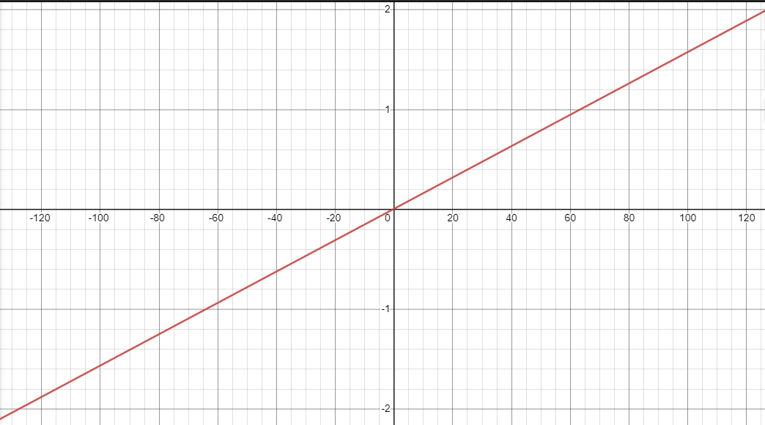
Υλοποίηση Data Sort
Εφόσον ληφθεί ο μέσος όρος για κάθε τιμή απαιτείται να μετατραπεί η τιμή που στέλνετε σε g και Celsius αντίστοιχα
A (127, 2)
B (-128, -2)
Προκύπτει value = 0.0078 + 0.0157*avg
Χρησιμοποιούμε την μέθοδο Linear Interpolation ώστε να προκύψει μία γραμμική σχέση μεταξύ raw data και value σε g
Notes:
Για να μην χρησιμοποιήσουμε δεκαδικά, κάνουμε ολη την συνάρτηση επί 10.000 και έχουμε ακαίρεους. Γνωρίζουμε ότι η τιμή μας είναι επι 10.000. Τα όρια είναι (-128, 127) επειδή έχουμε 8 bits signed τιμή που διαβάζουμε

Slide 21
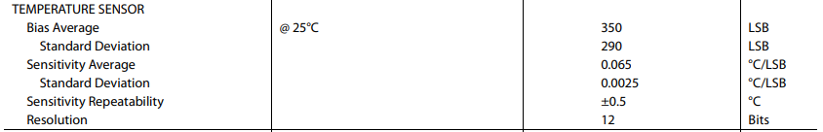
Υλοποίηση Data Sort
Για τον αισθητήρα θερμοκρασίας εφόσον διαβάζονται και τα 12 bits της signed τιμής σύμφωνα με το datasheet πολλαπλασιάζουμε την τιμή με 0.065 και λαμβάνουμε την τιμή σε celsius
Notes:
Ιδανικά χρειάζεται να γίνει calibrarisma στο BIAS AVERAGE

Slide 22
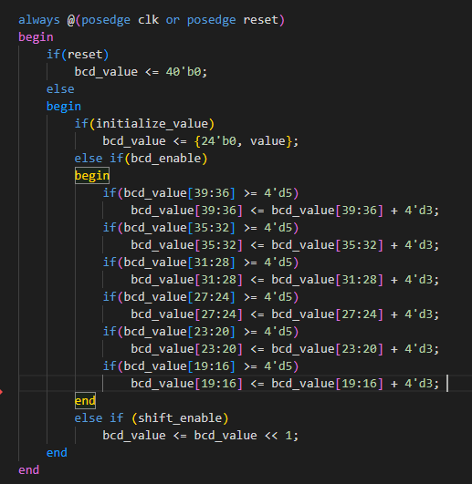
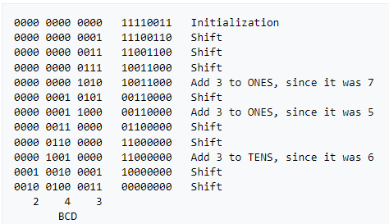

Υλοποίηση Αλγόριθμου Double Dabble
Παράδειγμα εφαρμογής του αλγόριθμου
Για την τιμή 243
Ο αλγόριθμος double dabble μετατρέπει binary αριθμούς σε BCD (δεκαδική αναπαράσταση)
Επιλογή μεγέθους register για αποθήκευση τιμής: $n+4∗ceil(\frac{n}{3})$, ώστε να χωράει και την τιμή bin και τα BCD
Notes:
Ουσιαστικά ο αλγόριθμος double dabble (γνωστός και ως shift-and-add-3 algorithm) μας λέει ότι κάνουμε shift αριστερά την τιμή κατά 1 και εάν οποιαδήποτε από τις τριάδες έχει δεκαδική τιμή μεγαλύτερη ή ίση από 5 όπου προσθέτουμε διότι όταν κάνουμε shift είναι σαν να κανουμε επί δύο, οπότε ενώ το 0-4 δίνει πάλι τιμή 0-9, εάν η τιμή είναι μεγαλύτερη από 5 δεν θα έδινε τιμή 0-9, οπότε προσθέτοντας 3 θα σπάσει την τιμή σε 2
40 bits register

Slide 23
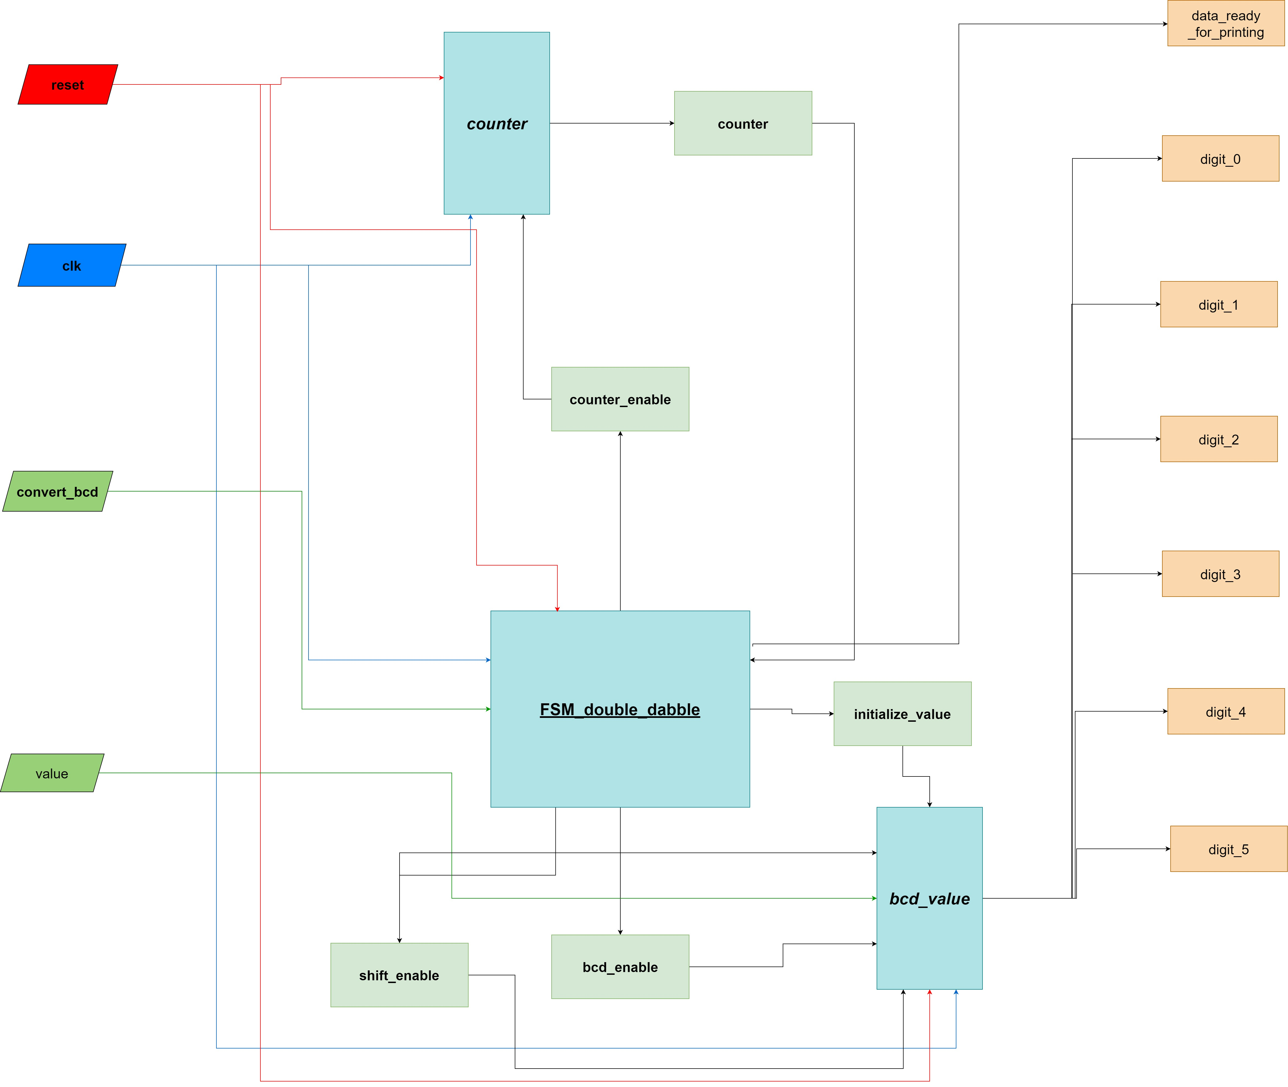
Dataflow Double Dabble
Notes:
Μοναδική διαφοροποίηση αποτελεί ότι έχει φτιαχτεί ένα ίδιο module για την θερμοκρασία με μεγαλύτερο εύρος τιμών (48) και βγάζει 7 ψηφία

Slide 24
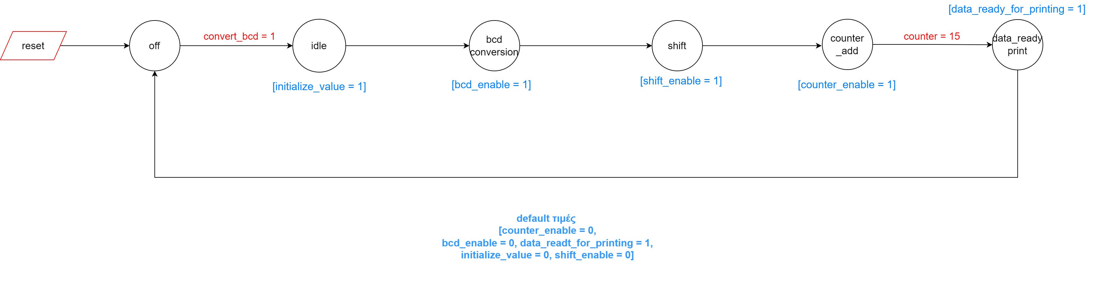
FSM Double Dabble
Υλοποίηση MOORE
6 States
Notes:
Τα states για wait είναι ότι περιμένουμε αρχικά να περάσουν τα 0.5 ms μετά το reset και στην συνέχεια περιμένουμε 5 msec καθώς κάθε τόσο στέλνει νέα δεδομένα το acc οπότε δεν έχει νόημα να δειγματολειπτούμε παραπάνω φορές. Τα master up είναι γτ πρεπει να ανεβει πιο πριν το master up ώστε να μην στελνει το spi idle = 1 που είναι ο έλεγχος για το επόμενο state

Slide 25
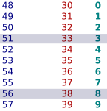
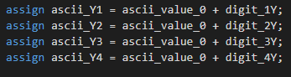
Υλοποίηση Data Sort
Μετατροπή των ψηφίων για τις τιμές Χ, Υ, Ζ, Τ σε εκτυπώσιμους χαρακτήρες
Notes:
Ιδανικά χρειάζεται να γίνει calibrarisma στο BIAS AVERAGE

Slide 26
Dataflow Data Sorts

Slide 27
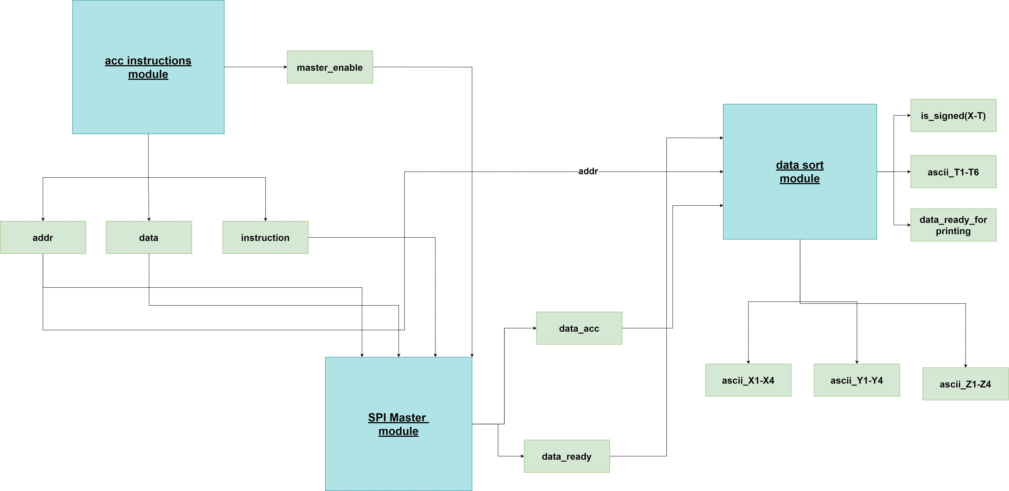
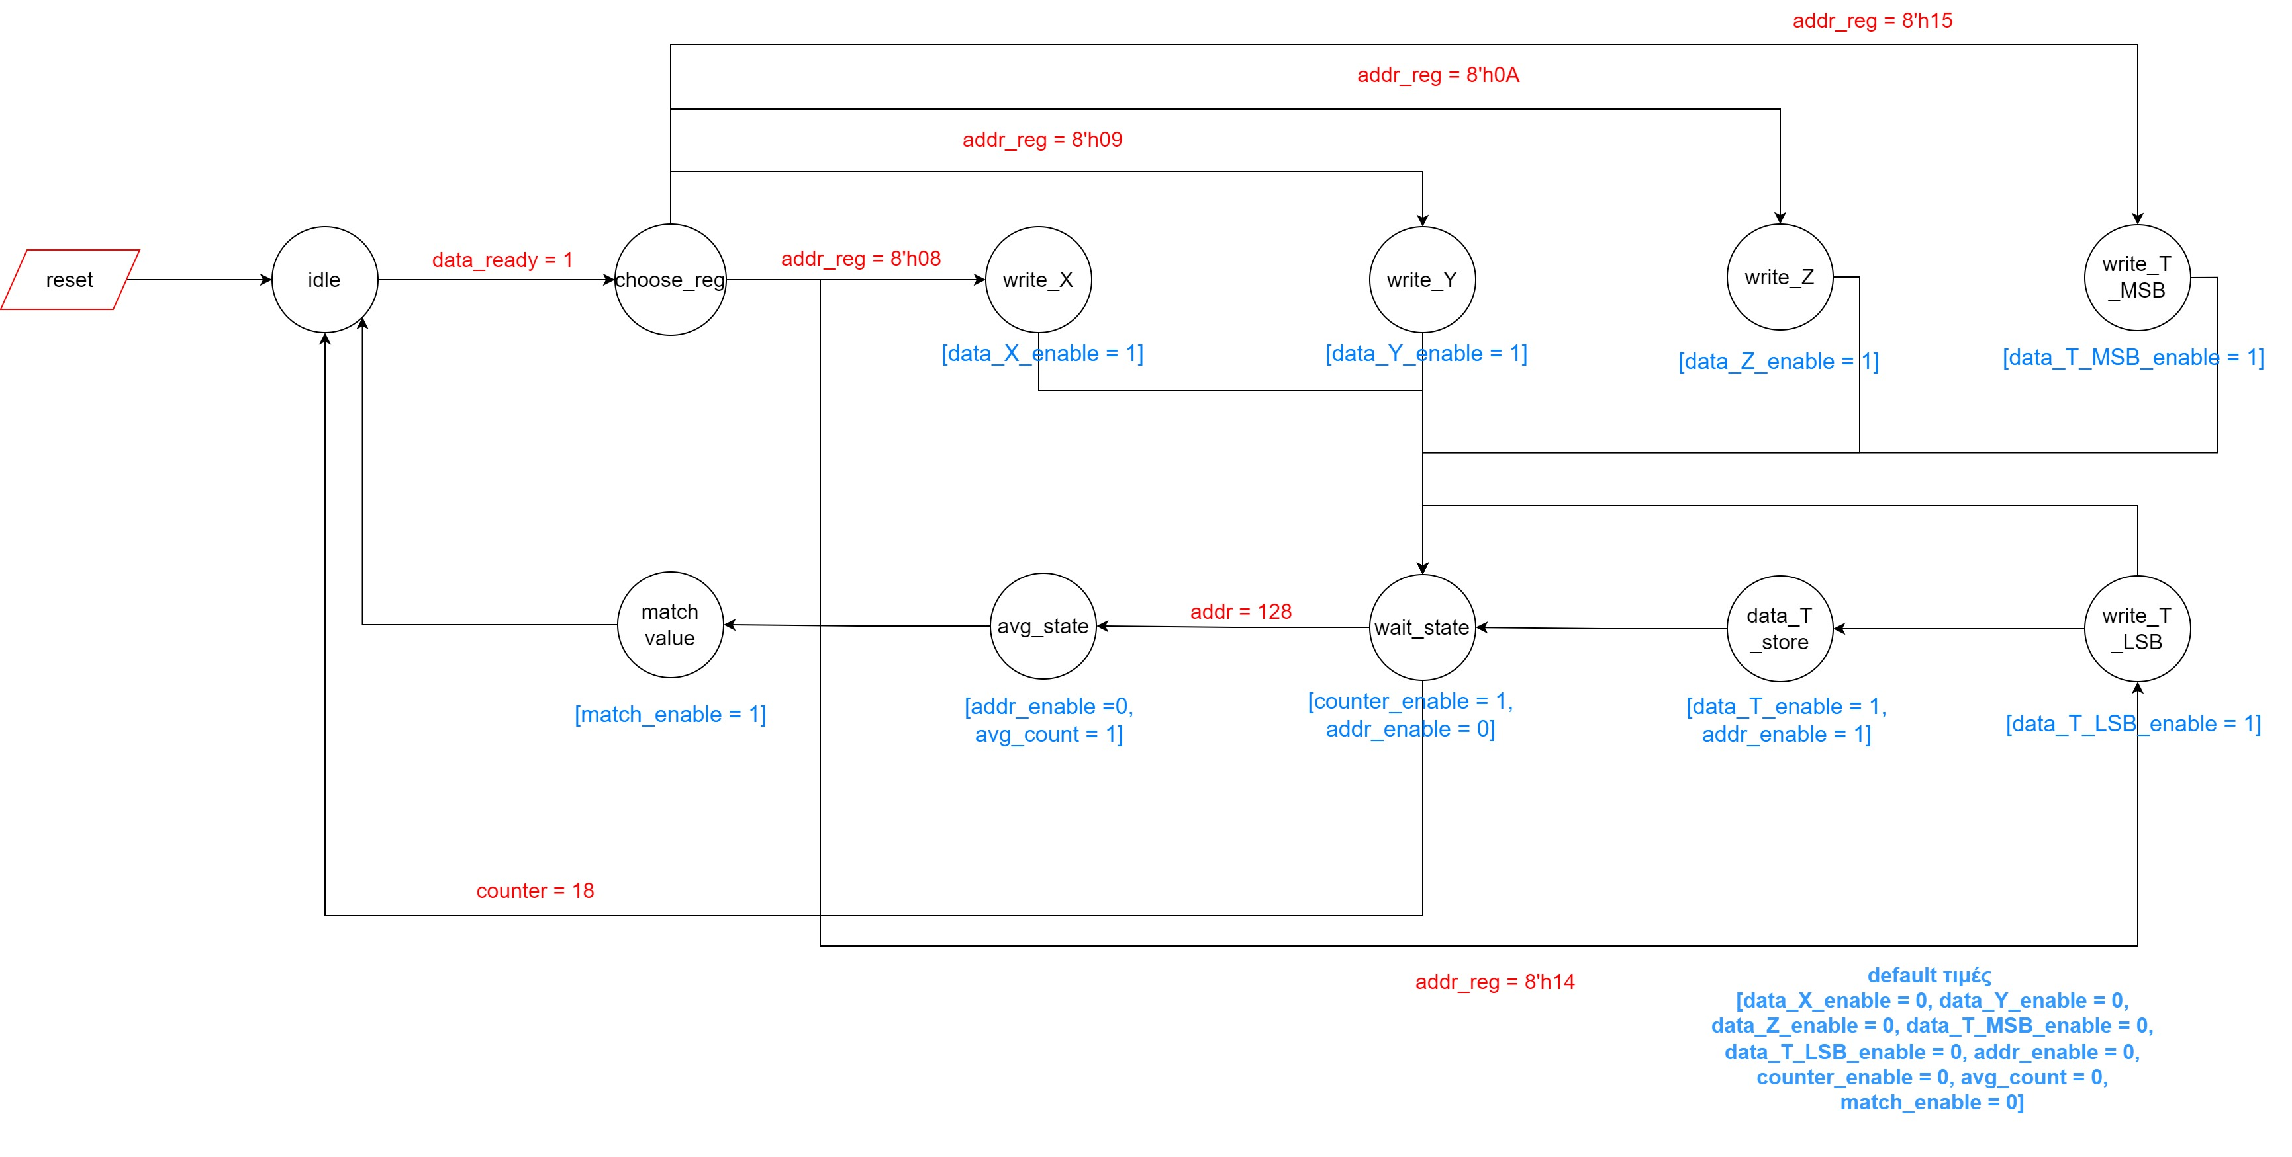
Υλοποίηση MOORE
11 States
FSM Data Sort
Notes:
Τα states για wait είναι ότι περιμένουμε αρχικά να περάσουν τα 0.5 ms μετά το reset και στην συνέχεια περιμένουμε 5 msec καθώς κάθε τόσο στέλνει νέα δεδομένα το acc οπότε δεν έχει νόημα να δειγματολειπτούμε παραπάνω φορές. Τα master up είναι γτ πρεπει να ανεβει πιο πριν το master up ώστε να μην στελνει το spi idle = 1 που είναι ο έλεγχος για το επόμενο state

Slide 28
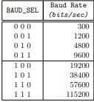
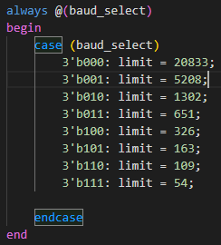
Υλοποίηση Baud Rate Controller
Το συγκεκριμένο module υπολογίζει πότε πρέπει να στείλει ο transmitter δεδομένα
Για κάθε baud rate (ταχύτητα μετάδοσης) ορίζεται ένα όριο που προκύπτει από τον τύπο T = 1/(16*Baud_Rate)
Notes:
O transmitter ουσιαστικά λαμβάνει μία τιμή από το

Slide 29
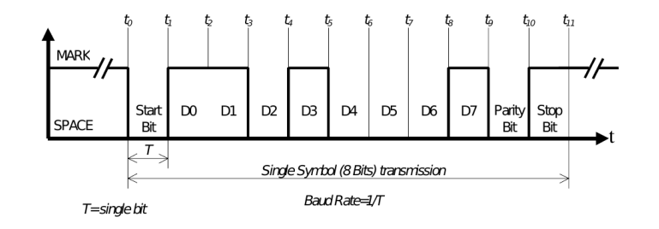
Υλοποίηση Transmitter UART
Το UART είναι ένα πρωτόκολλο σειριακής επικοινωνίας, και θα το χρησιμοποιήσουμε για αποστολή δεδομένων σε εικονικό τερματικό
Το Parity bit αποτελεί σήμα ελέγχου ώστε να επαληθεύεται ότι έφτασαν σωστά τα δεδομένα
Notes:
O transmitter ουσιαστικά λαμβάνει μία τιμή από το

Slide 30
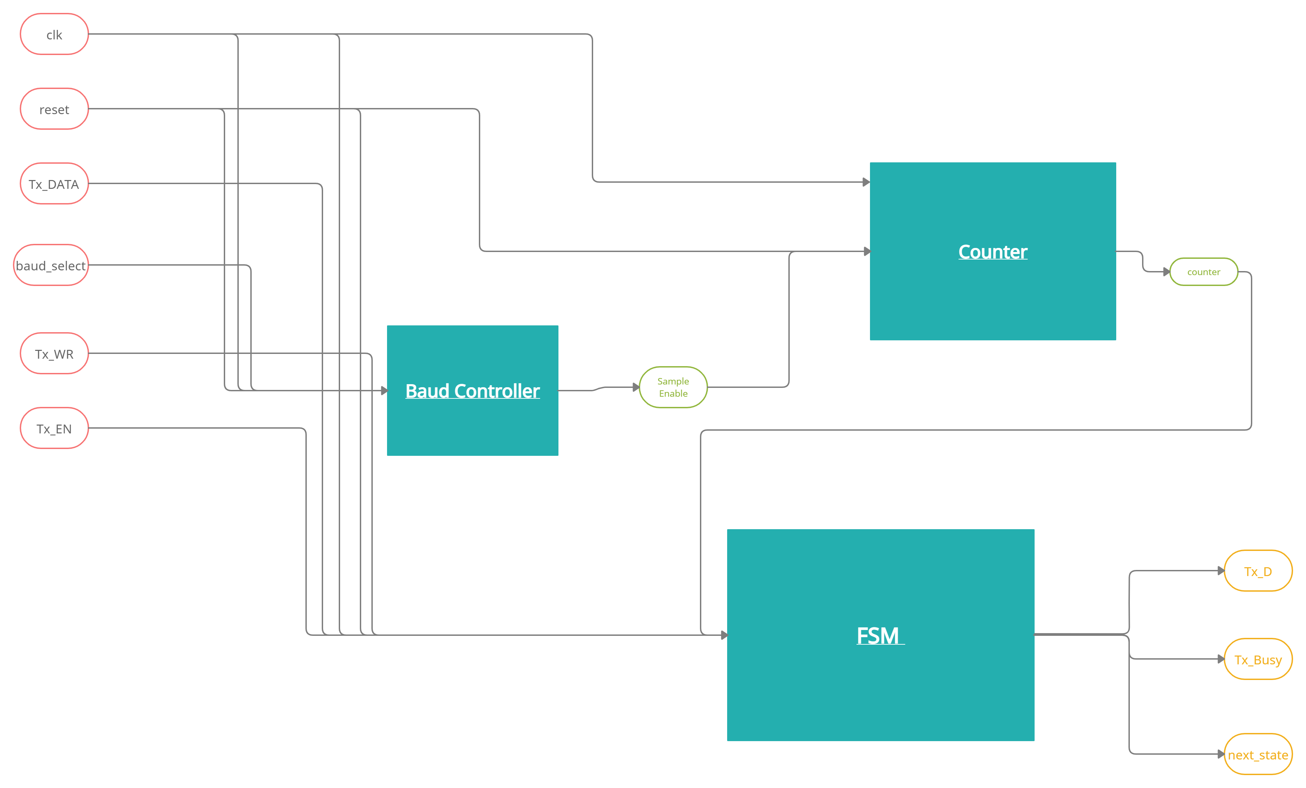
Dataflow Transmitter UART

Slide 31
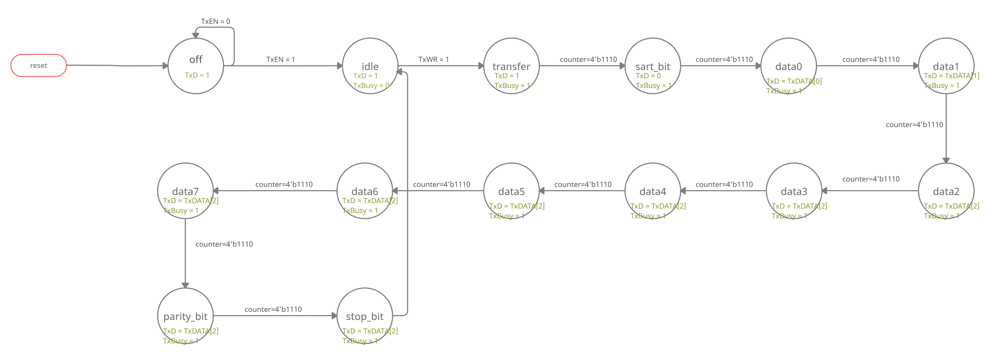
FSM Transmitter UART
Υλοποίηση MOORE
14 States
Notes:
Τα states για wait είναι ότι περιμένουμε αρχικά να περάσουν τα 0.5 ms μετά το reset και στην συνέχεια περιμένουμε 5 msec καθώς κάθε τόσο στέλνει νέα δεδομένα το acc οπότε δεν έχει νόημα να δειγματολειπτούμε παραπάνω φορές. Τα master up είναι γτ πρεπει να ανεβει πιο πριν το master up ώστε να μην στελνει το spi idle = 1 που είναι ο έλεγχος για το επόμενο state

Slide 32
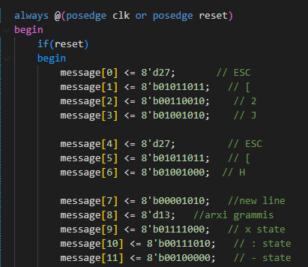
Υλοποίηση Controller UART
Χρειάζεται να υλοποιήσουμε ένα controller για το UART Transmitter ώστε να το τροφοδοτεί με τα δεδομένα και να ελέγχει πότε θα στέλνει και πότε θα είναι αδρανής
Χρησιμοποιείται ένας πίνακας που έχει αποθηκευμένες τις τιμές προς μετάδοση
Notes:
O transmitter ουσιαστικά λαμβάνει μία τιμή από το

Slide 33
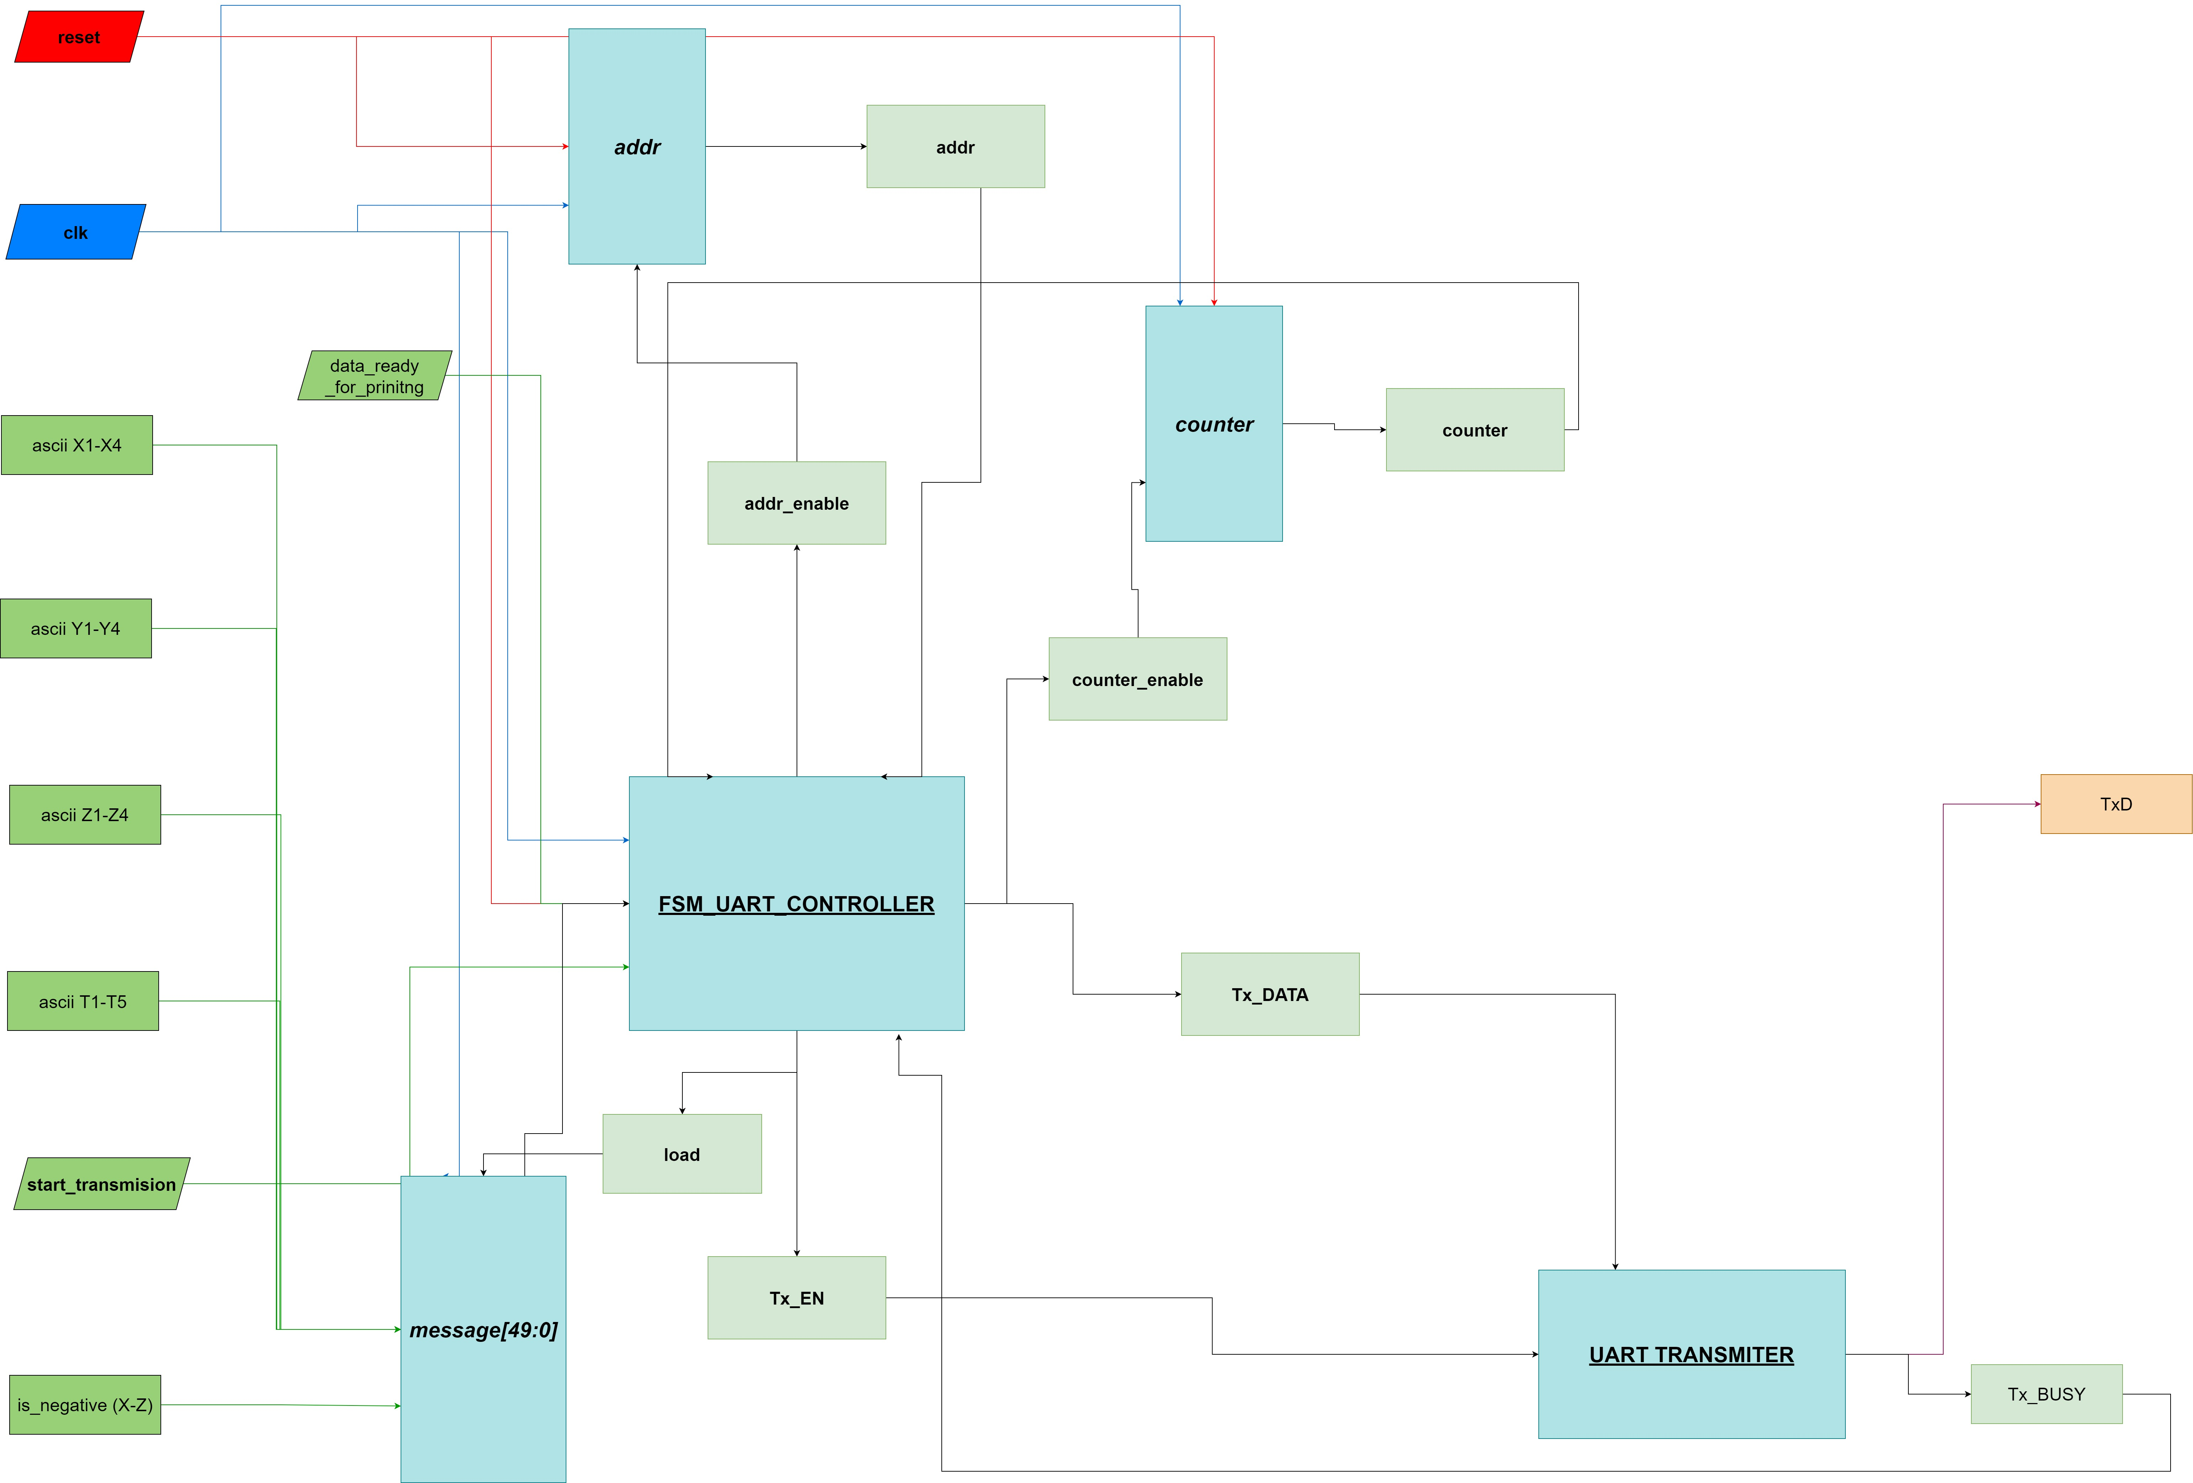
Dataflow Controller UART

Slide 34
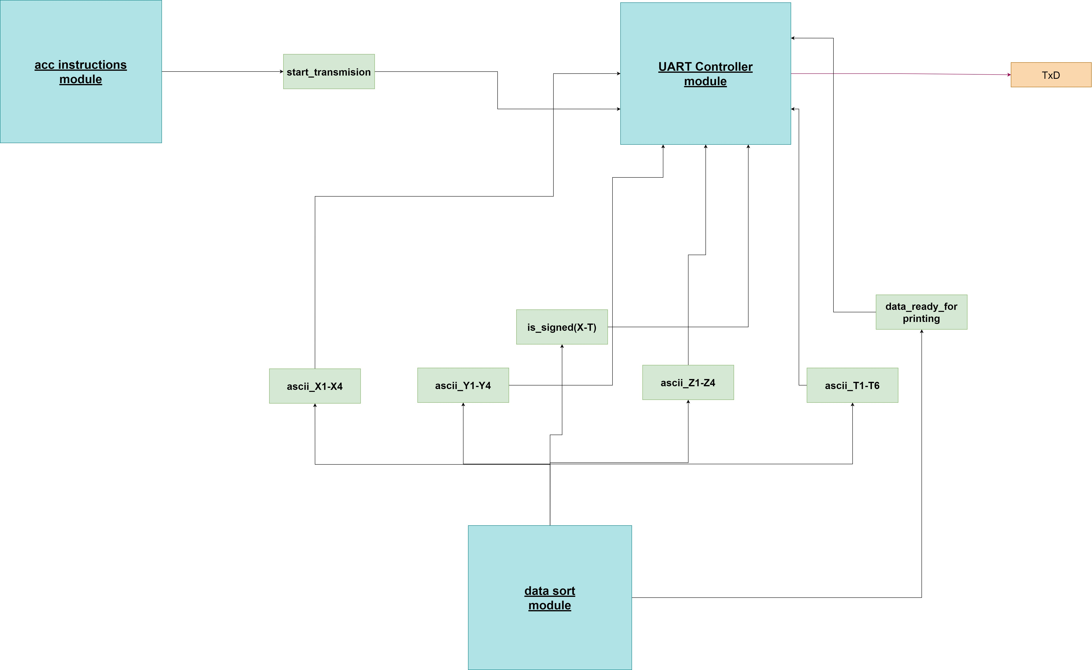
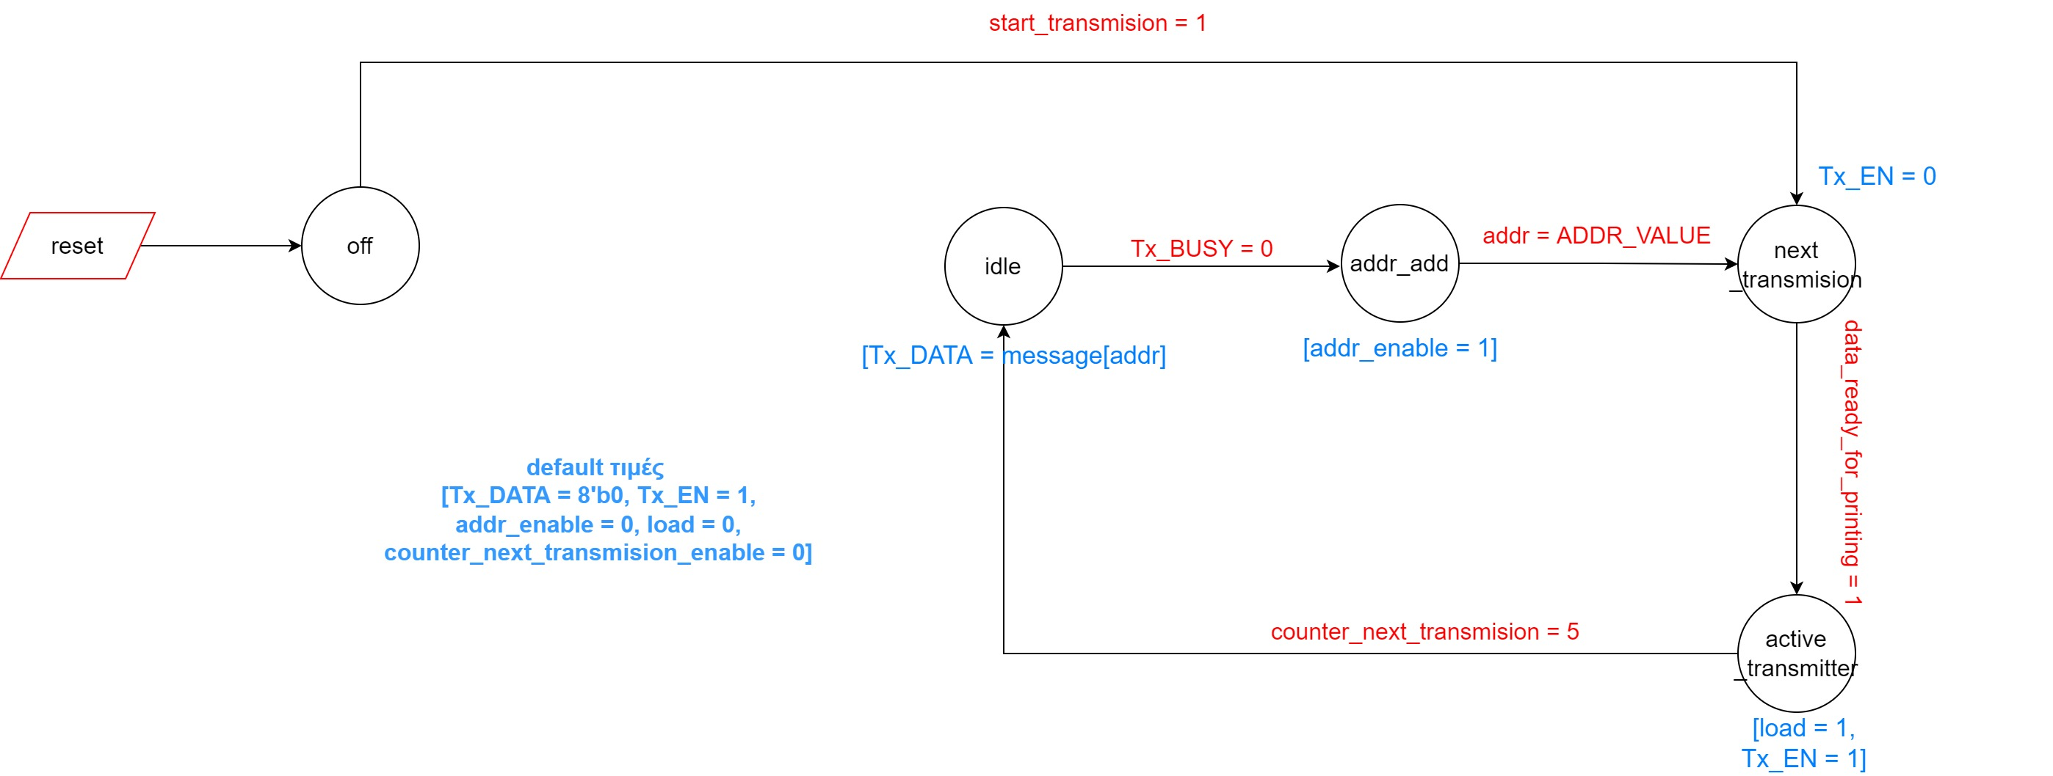
FSM Controller UART
Υλοποίηση MOORE
5 States
Notes:
Τα states για wait είναι ότι περιμένουμε αρχικά να περάσουν τα 0.5 ms μετά το reset και στην συνέχεια περιμένουμε 5 msec καθώς κάθε τόσο στέλνει νέα δεδομένα το acc οπότε δεν έχει νόημα να δειγματολειπτούμε παραπάνω φορές. Τα master up είναι γτ πρεπει να ανεβει πιο πριν το master up ώστε να μην στελνει το spi idle = 1 που είναι ο έλεγχος για το επόμενο state

Slide 35
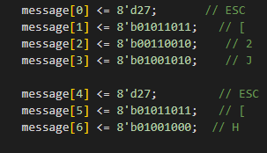
Έλεγχος Transmitter UART
Για να θεωρηθεί λειτουργικός ο Transmitter θα πρέπει να εκτυπώνει σωστά στο τερματικό το μήνυμα που ζητάμε χωρίς τις τιμές από το επιταχυνσιόμετρο
Επιθυμούμε σταθερή εικόνα οπότε επιλέγουμε μεγάλο baud rate (57600) και σβήνουμε το μήνυμα και το ξανά γράφουμε στην ίδια θέση ώστε να αλλάζουν μόνο οι τιμές
Notes:
O transmitter ουσιαστικά λαμβάνει μία τιμή από το

Slide 36
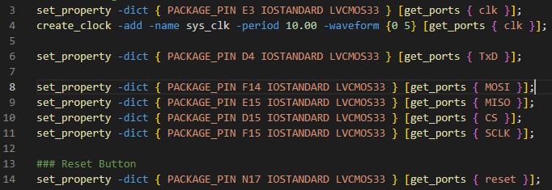
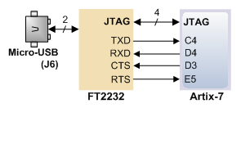
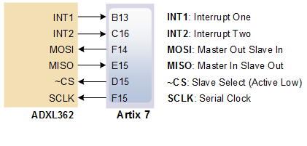
Constraints
Notes:
Συνδέουμε το D4 από την πλακέτα για τον τρανσμιτερ γιατί στέλνει δεδομένα

Slide 37
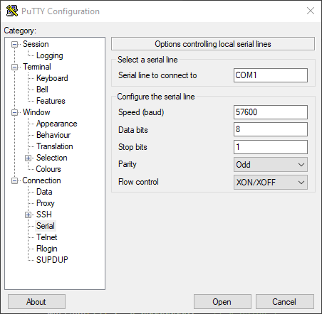
Αρχικοποίηση τερματικού Putty
Επιλέγουμε το σωστό COM που είναι η πλακέτα και speed = 57600, ορίζουμε ότι σε κάθε μήνυμα στέλνονται 8 bits, 1 stop bit και 1 parity και στο translation UTF-8
Notes:
O transmitter ουσιαστικά λαμβάνει μία τιμή από το

Slide 38
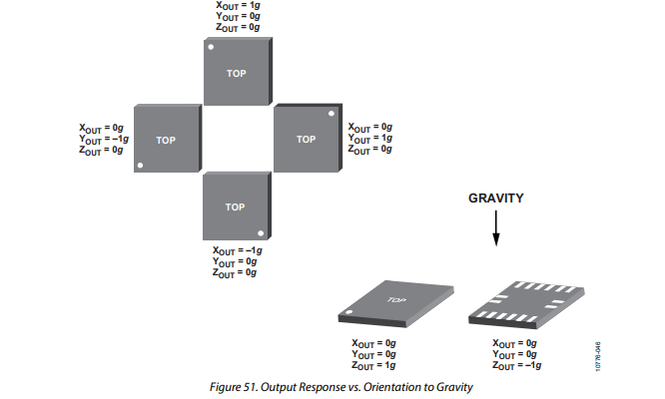
Δοκιμή στην πλακέτα
Αναμενόμενα αποτελέσματα
Αφού γίνει generate το Bitstream γίνεται έλεγχος στην πλακέτα
Notes:
O transmitter ουσιαστικά λαμβάνει μία τιμή από το

Slide 39
Ευχαριστώ για τον χρόνο σας!

